Slide 1
Самостоятельная
Деятельность
Вторая группа раннего возраста
Боровикова Вера Николаевна
Воспитатель
МБДОУ «Таеженский детский сад»

Slide 2
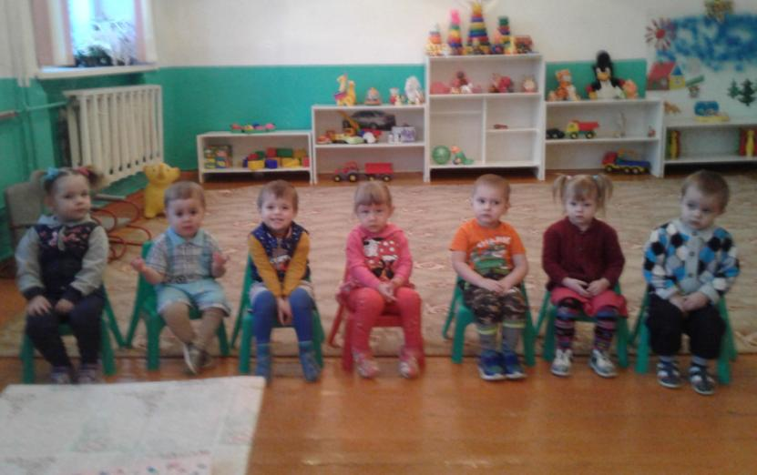
Наша дружная семейка

Slide 3
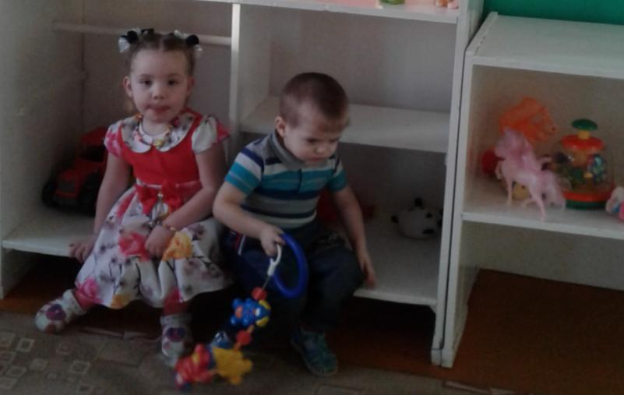

Slide 4
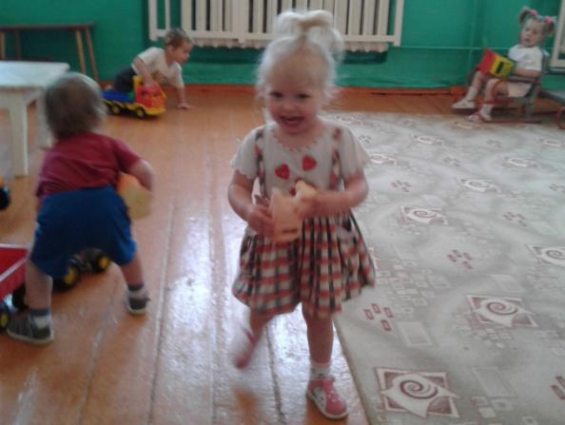

Slide 5
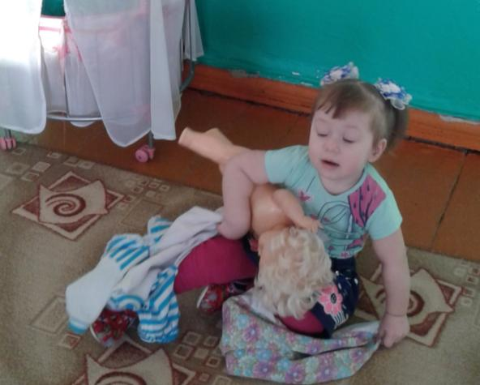

Slide 6
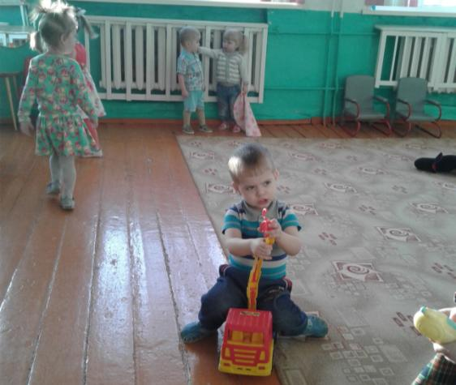

Slide 7
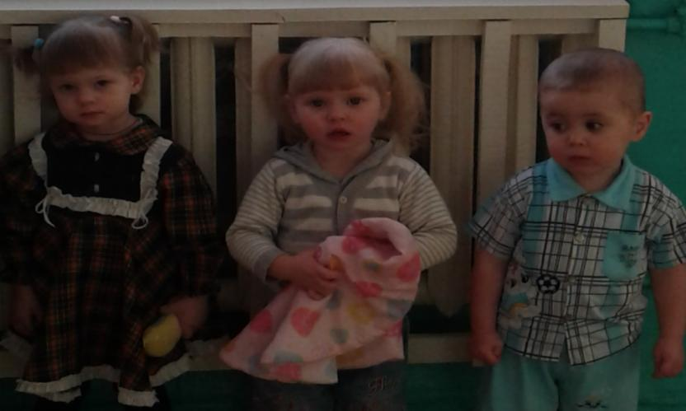

Slide 8
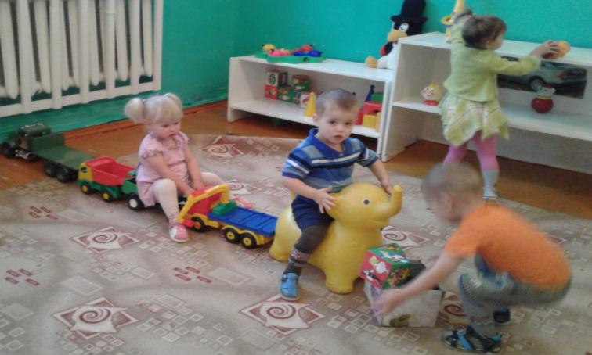

Slide 9
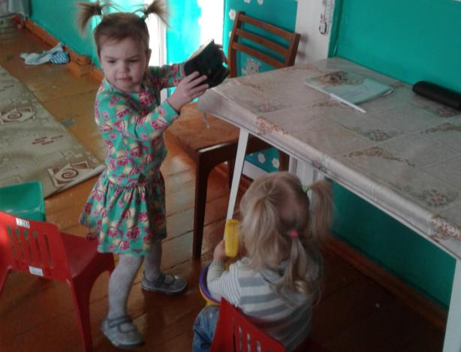

Slide 10
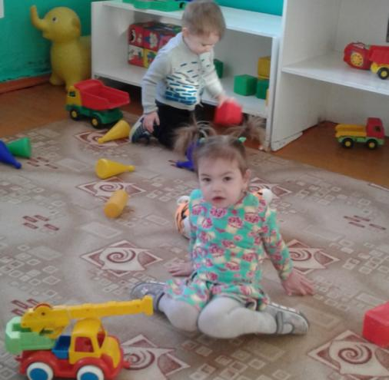
автор шаблона:
Ранько Е.А.

